Slide 1
«Японські сади» у різних країнах

Slide 2
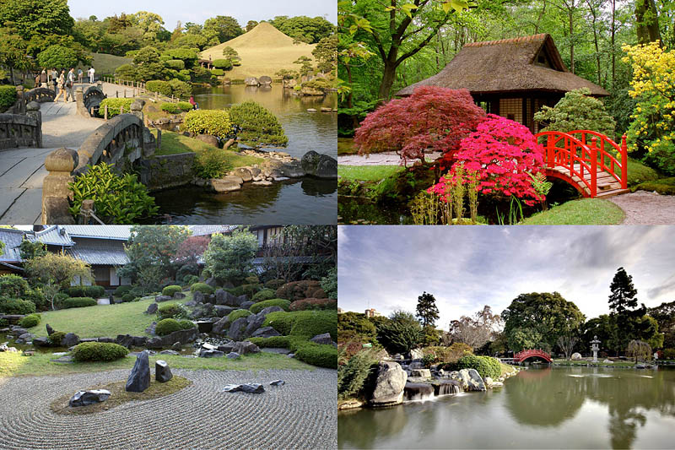

Slide 3
Японские сады разбивают по всему миру: во дворах домов, в городских парках, а также в исторических местах, например, при буддистских и синтоистских храмах, а также старых замках. В японской культуре садоводство – настоящее искусство, такое же как искусство каллиграфии. Первые японские сады появились под влиянием стилизованных китайских садов. Традиция создания японских садов передавалась от сенсея ученику.

Slide 4
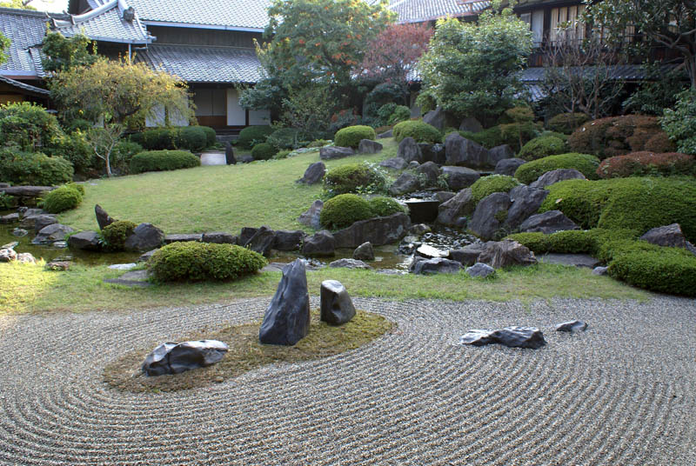
Сад Хонбо, Осака, Япония.

Slide 5
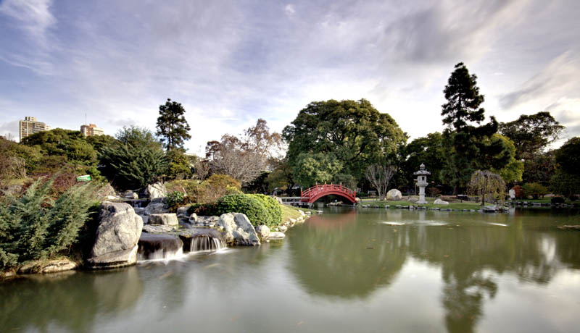
Японский сад в Буэнос-Айресе, Аргентина.

Slide 6
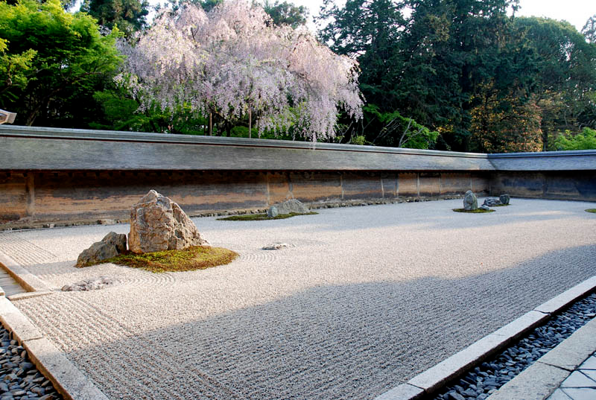
Сад храма Рёан-дзи, Киото, Япония.

Slide 7
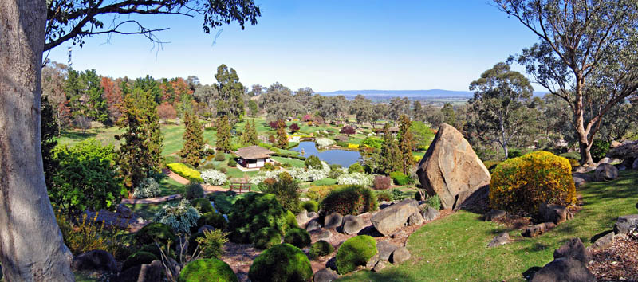
Японский сад в Ковре, Австралия.

Slide 8
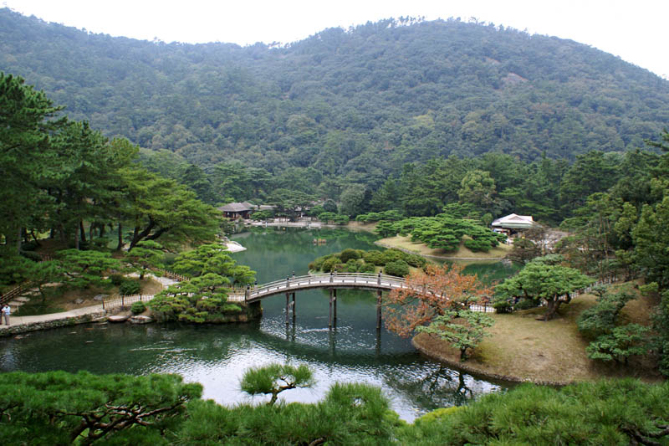
Сад Рицурин, Такамацу, Япония. В центре типичного японского сада находится дом, из которого принято любоваться этим самым садом.

Slide 9
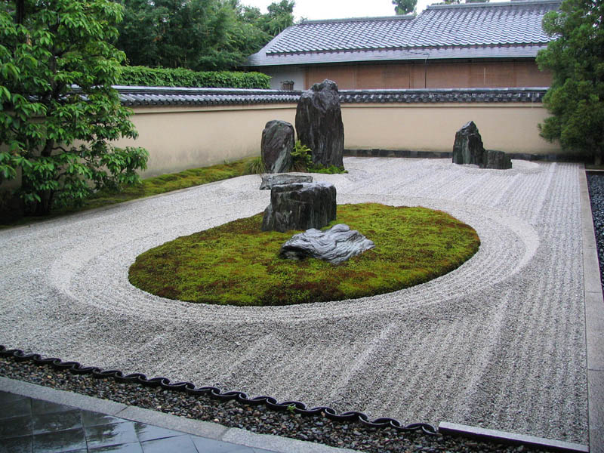
Каменный сад Дайдзен-дзи Цен, Киото, Япония.

Slide 10
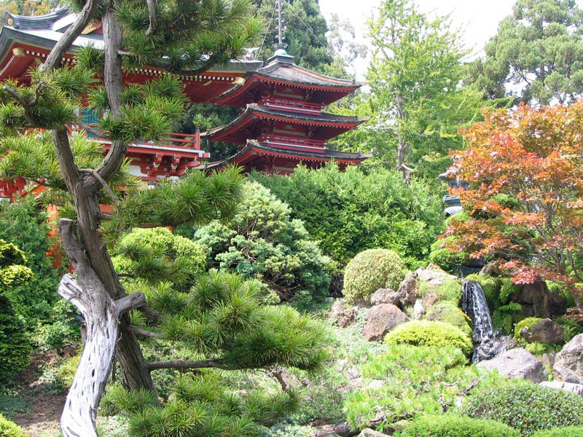
Японский чайный сад, Сан-Франциско, США

Slide 11
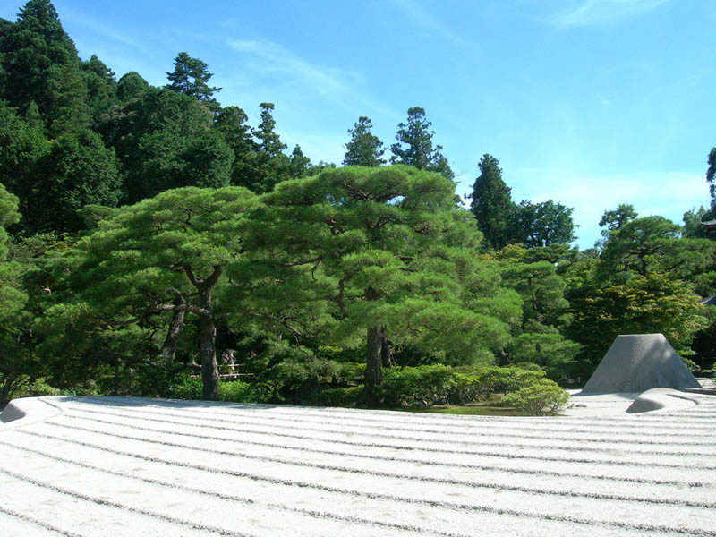
Японские сады считаются местом, где человек уходит от суеты жизни и повседневных стрессов. На фото: Гинкау-дзи, Киото, Япония.

Slide 12
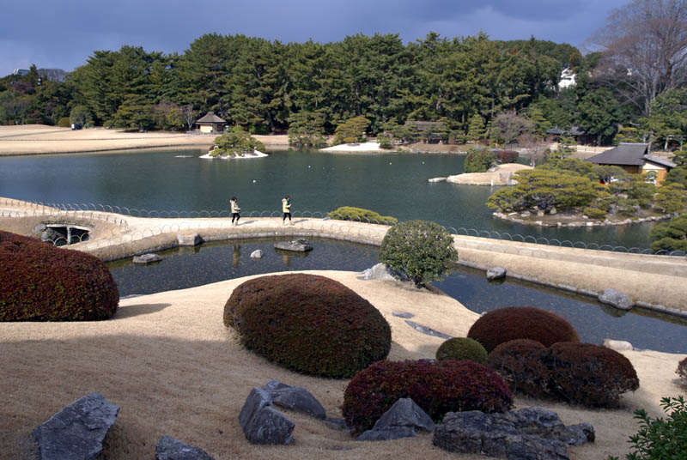
Сад Коракуэн, Окаяма, Япония.

Slide 13
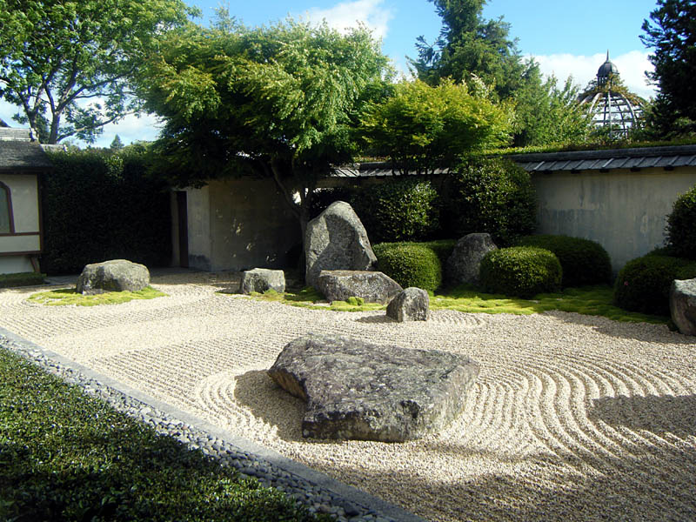
Каию-сики – сады, в которых гуляют, чтобы полностью насладиться их красотой. В определенных местах располагают неровности, чтобы можно было смотреть вниз. На фото: сады Гамильтона, Ваикато, Новая Зеландия.

Slide 14
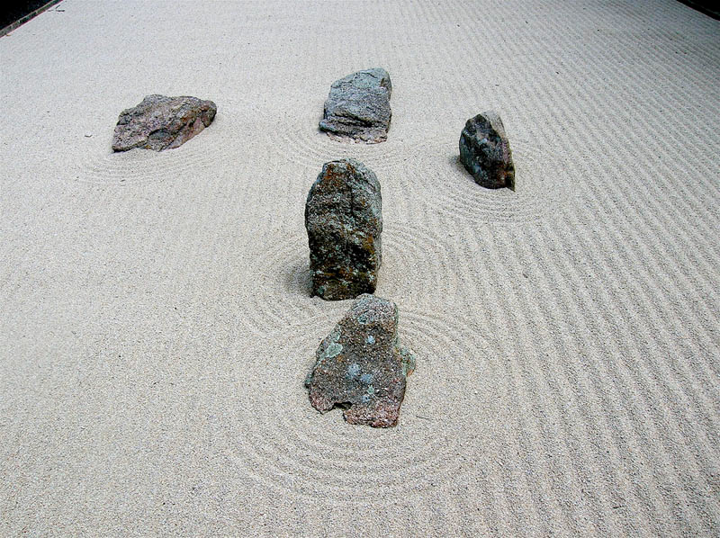
Камни используются для строительства дорожек, мостов и переходов. На фото: каменный сад Дзен, Япония.

Slide 15
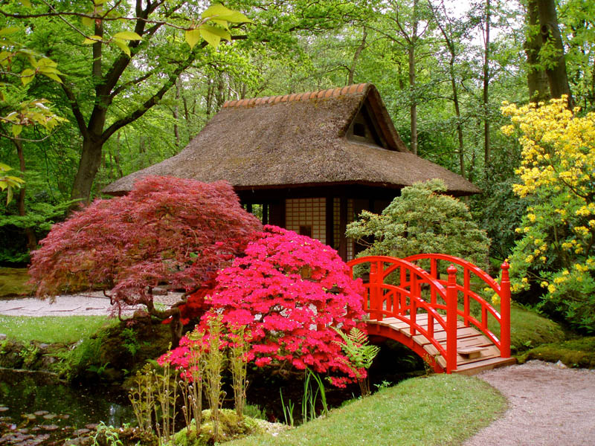
Японский сад в Нидерландах.

Slide 16
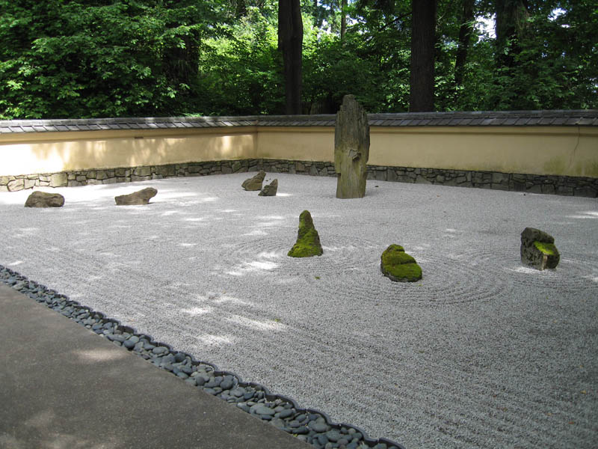
Японский сад в Портленде, США.

Slide 17
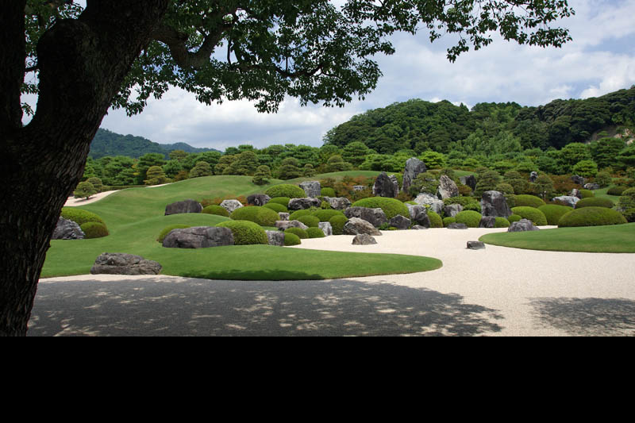
Музей искусств Адачи, Ясуги, Япония.

Slide 18
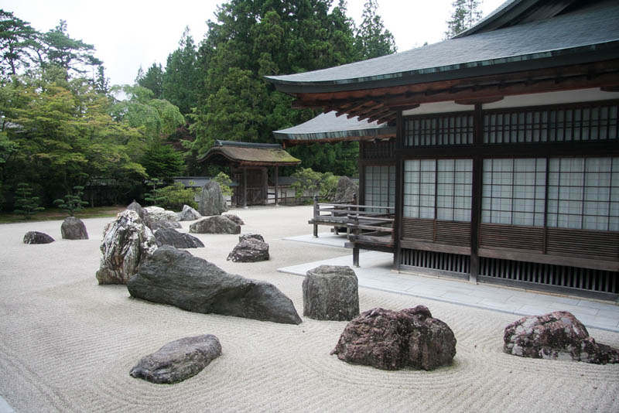
Японский каменный сад в Коясане, Япония.

Slide 19
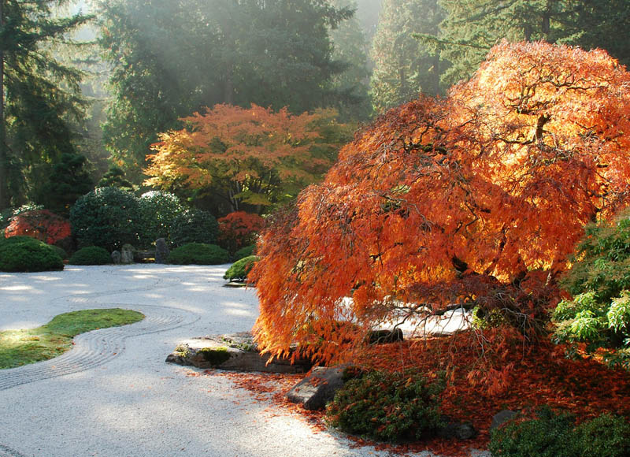
Японские сады в Портленде, США.

Slide 20
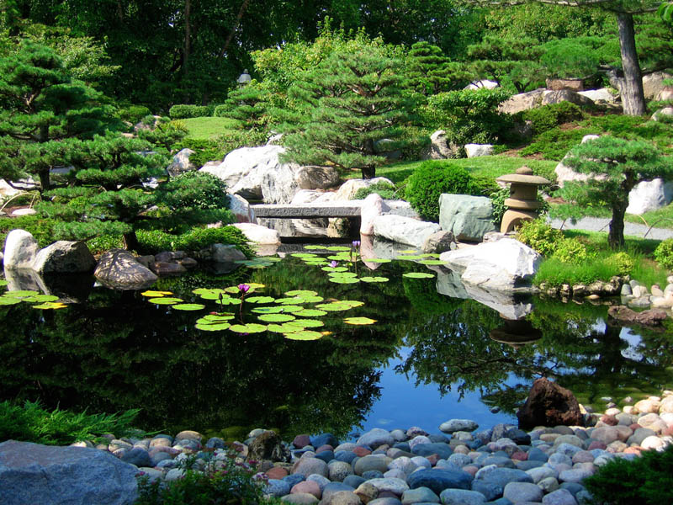
Зеленые растения – еще одна часть японских садов. Японские традиции требуют нежных зеленых оттенков, но также здесь используются цветущие деревья и растения. В японских садах Запада используются многие уникальные только для Японии растения. На фото: парк Комо в Миннесоте, США.

